Slide 1

操作系统项目展示
LiOS
陈子杰 1850106 黎力 1853549
马天放 1750773 霍定镭 1850110
黄伟杰 1850107

Slide 2
LiOS
01
项目概述
02
功能介绍
目录
CONTENTS
03
项目分工
04
项目演示

Slide 3
LiOS
1
项目概述

Slide 4
项目概述
LiOS
B
B
针对⽂件系统进⾏重新实现，其中新增代码量达到⽂件模块代码的一半，实现B级项⽬难度
B
C
使用Bochs模拟器
在参考源码的基础上实现系统级应用，如磁盘，工具台等，通过调用较多的系统API以实现对系统的检测和控制，实现C级项目难度
U
D
基于Ubuntu操作系统
与Oranges OS
实现用户级应用，实现D级项目难度

Slide 5
LiOS
2
功能介绍

Slide 6
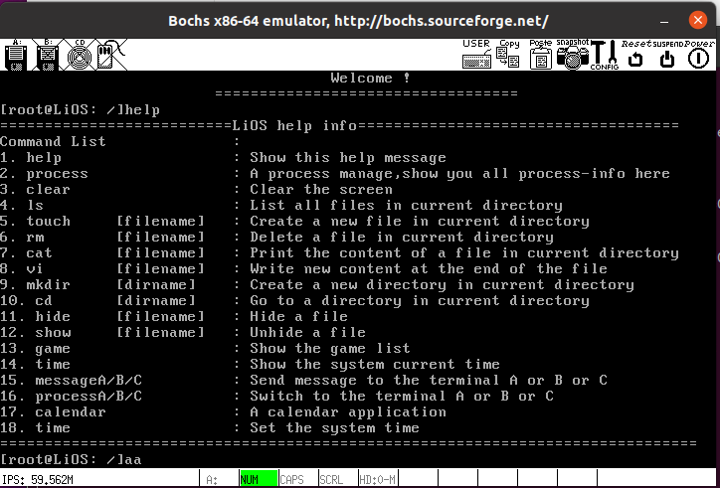
功能介绍
LiOS
通过修改Orange源码，目前支持的命令共有18个,并实现了以下功能:
开机动画效果
时间、日历功能
帮助页面
文件管理功能
进程管理功能
游戏功能

Slide 7
LiOS
3
项目分工

Slide 8
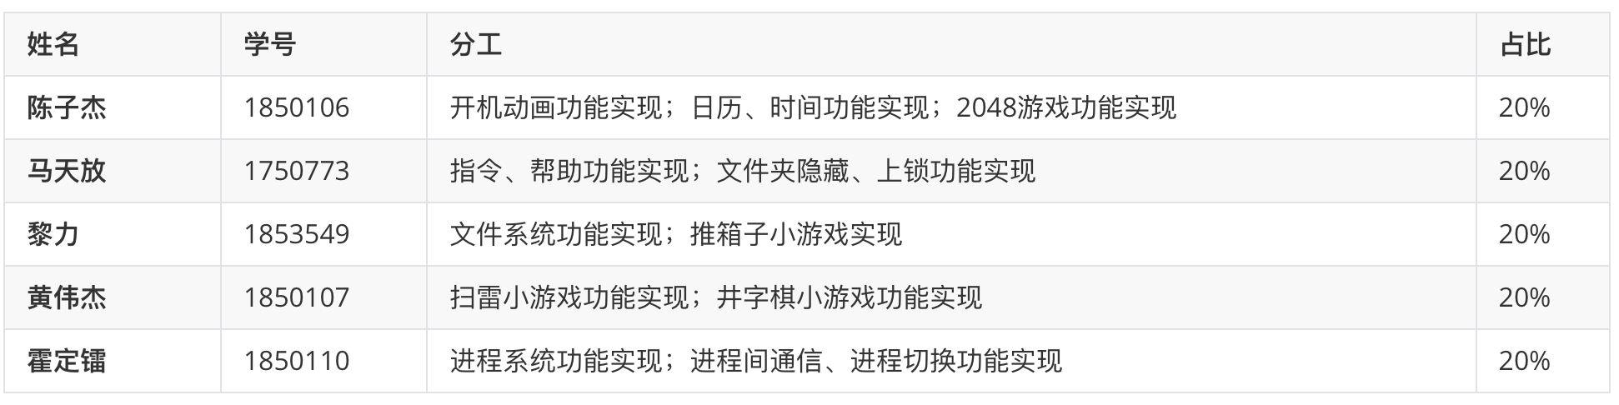
LiOS

Slide 9
LiOS
4
项目演示

Slide 10
感谢聆听

